Slide 1
Sistema Autômato de Irrigação Inteligente
Pedro Samuel de Melo Vidotti
Orientador: Eduardo do Valle Simões
Universidade de São Paulo (USP)
20 de Novembro de 2017, São Carlos

Slide 2
Motivação
No Brasil, a cada 100 litros de água tratada, somente 63 são consumidos, que o consumo médio brasileiro é de 166,3 litros por habitante/dia, 51% acima dos 110 litros por habitante/dia recomendados pela ONU e que 72% do consumo de água no Brasil vem da agricultura.
Massificação de placas de desenvolvimento de aplicações com microprocessadores, como a Raspberry Pi, e micro controladores, como o Arduino, que permitem projetos caseiros a um baixo custo.

Slide 3
Objetivos
Desenvolver um sistema de irrigação inteligente open source de fácil implementação, baixo custo e de manuseio simplificado.
Utilizar dados da Internet, imagens do gramado e valores de sensores para tomar uma decisão otimizada para cada dia.
Diminuir o excesso no consumo de água ao irrigar o gramado, evitando o desperdício.

Slide 4
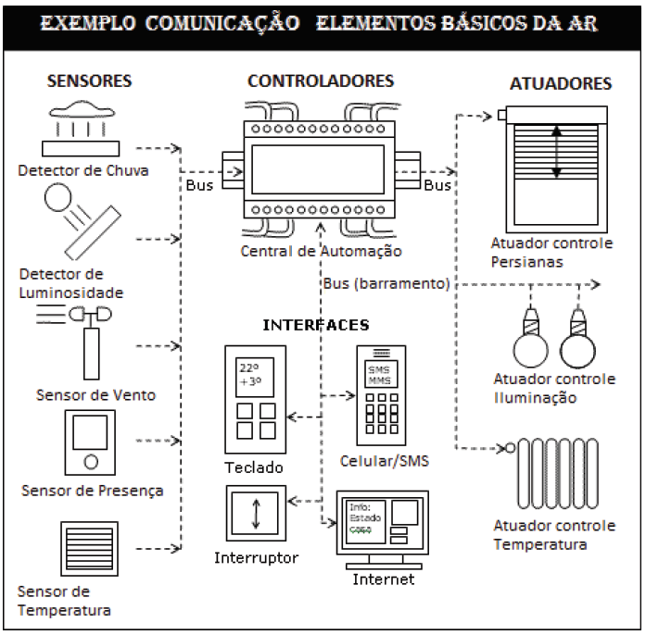
Automação Residencial
Um conjunto de tecnologias que ajudam na gestão e execução de tarefas domésticas cotidianas.
Representa o emprego de tecnologias ao ambiente doméstico (incluindo residências, condomínios, hotéis), com o objetivo de propiciar conforto, praticidade, produtividade, economia, eficiência e rentabilidade, com valorização da imagem do empreendimento e de seus usuários.
Controladores, Sensores, Atuadores, Barramentos e Interfaces.

Slide 5
Desenvolvimento do Projeto

Slide 6
Software

Slide 7

Software
Programa principal desenvolvido em C++.
Programas auxiliares desenvolvidos em Python e Shell Script.
Três módulos principais: Processamento de Imagens, Aspersores e Tomada de Decisão.
Biblioteca Externa Utilizada: OpenCV

Slide 8
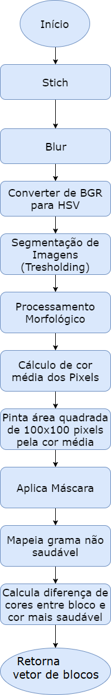
Processamento de Imagens

Slide 9
Stich
Operação realizada através de algoritmo implementado pela biblioteca OpenCV.
Permite utilizar mais de uma imagem para formar um panorama, o que permite cobrir uma área maior para análise.

Slide 10
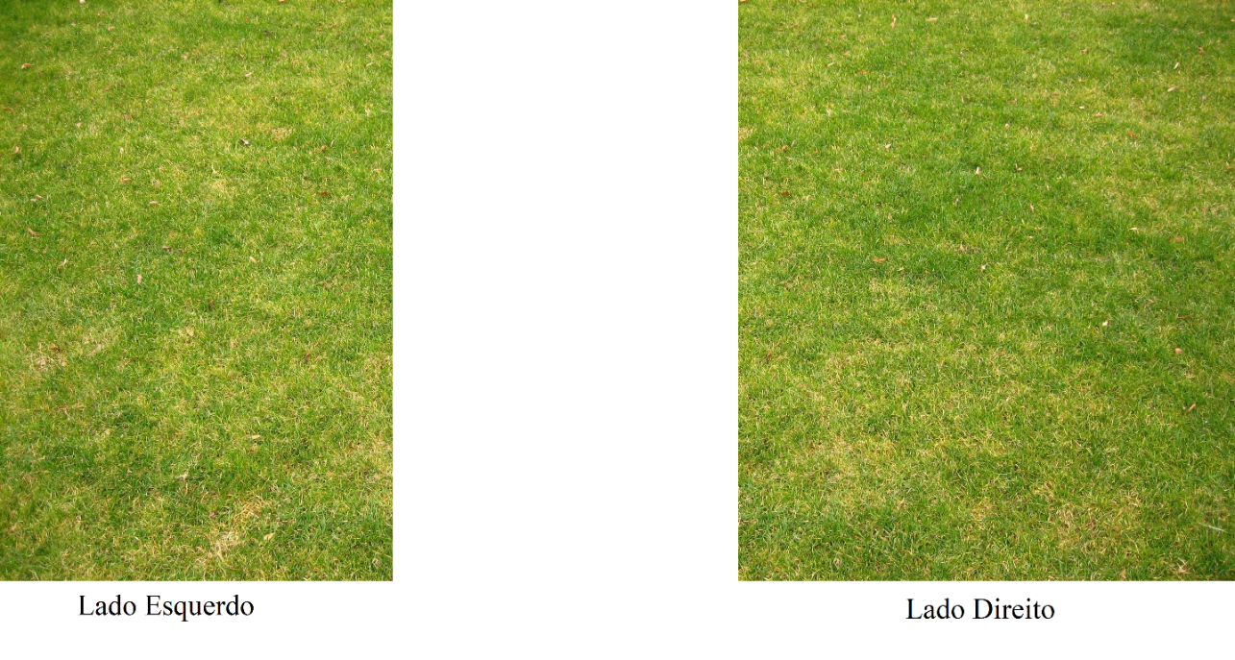
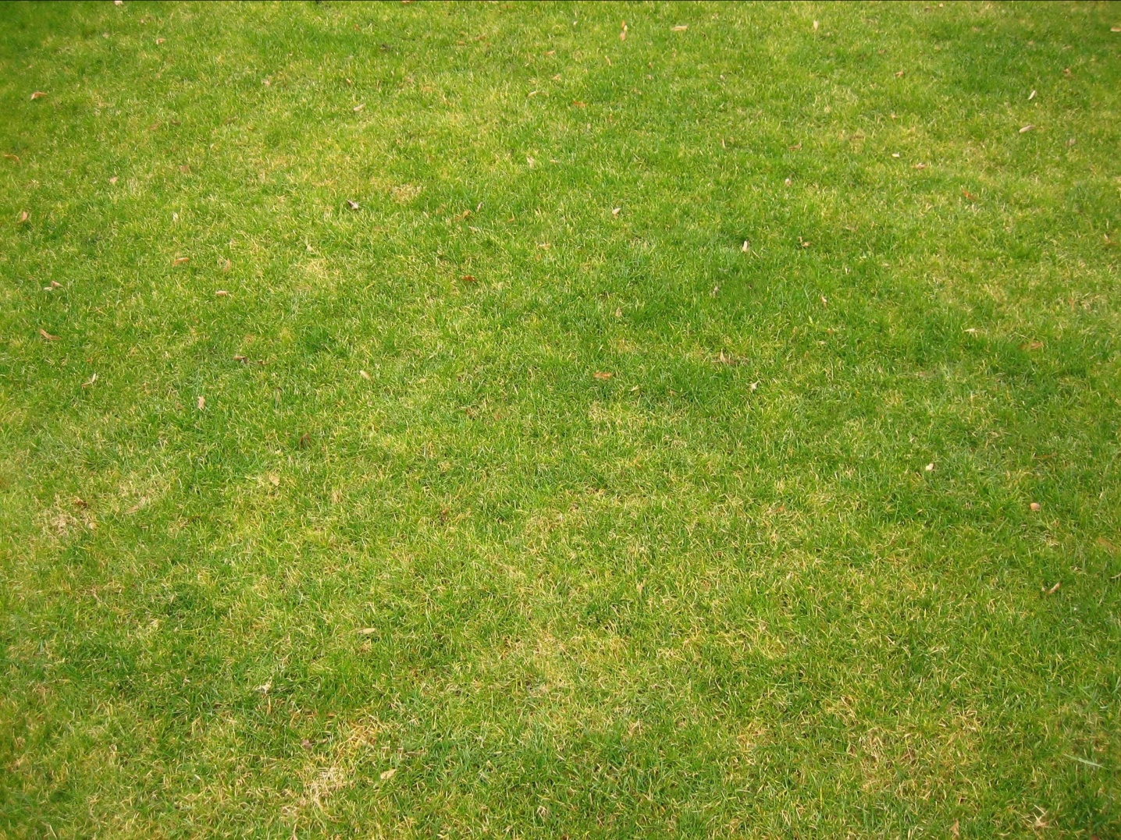
Stich
Imagem Final a ser utilizada
Imagens de Entrada

Slide 11
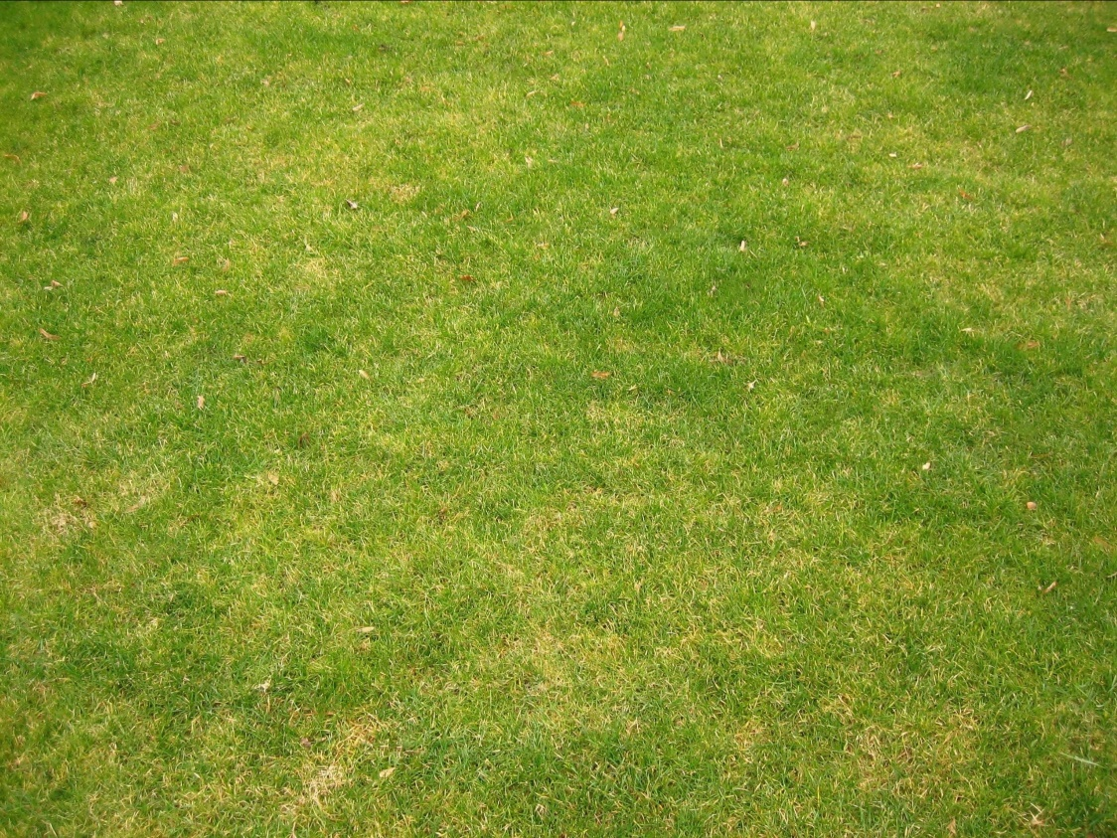
Blur
Outra função implementada pela biblioteca OpenCV.
Seu objetivo principal é suavizar a imagem para melhor resultado durante o processamento de imagens.

Slide 12
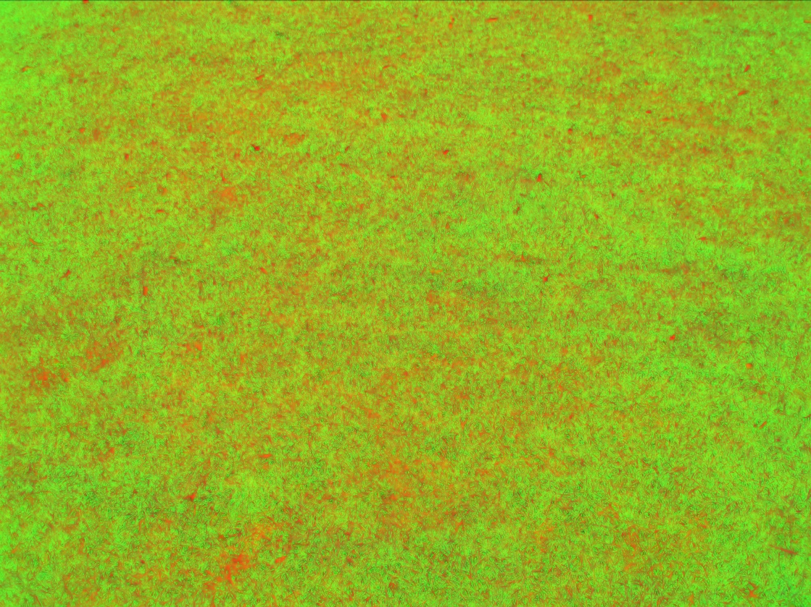
Conversão de de BGR para HSV
BGR é a notação do espaço de cor RGB para a biblioteca OpenCV.
A conversão é feita pois no espaço de cor HSV a informação de cor é separada da intensidade ou iluminação.
Essa separação permite construir histogramas/tresholds usando apenas saturação e hue.

Slide 13

Segmentação de Imagens
A segmentação de imagens, que nesse projeto é feita através de tresholding consiste em particionar uma imagem em regiões distintas onde cada pixel possui atributos similares.
O tresholding transforma uma imagem colorida em uma imagem binária, que depois é utilizada como um mapa. Nesse primeiro tresholding, é verificado o que é gramado na imagem e o que não é.

Slide 14

Processamento Morfológico
O processamento morfológico é utilizado nessa etapa para corrigir as imperfeições da imagem resultado do tresholding.
Ao eliminar ruídos e imperfeições da imagem, tem-se como resultado uma imagem onde está separada a área que é gramado e a que não é

Slide 15

Cálculo da cor média de pixels e divisão da imagem em áreas quadriculadas
Nessa etapa do processamento de imagens é calculada a cor média numa área de 100x100 pixels e então todos os pixels dentro dessa área são pintados pela cor calculada.
O resultado final é uma imagem quadriculada onde cada quadrado representa uma área que será avaliada quanto a ser regada ou não.

Slide 16

Aplicação de Máscara para obter áreas saudáveis
Utilizando a imagem do slide anterior é feito outro tresholding, dessa vez com o objetivo de separar o gramado saudável do não saudável.
O resultado é uma imagem onde a grama que aparece foi considerada como saudável o suficiente para não receber água no dia.

Slide 17
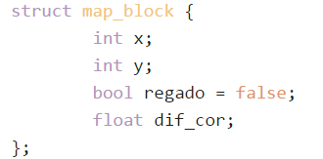
Vetor de Blocos
Após o último processo referente ao processamento de imagens, tem-se como resultado um vetor de blocos com as seguintes informações:
Essa estrutura é utilizada pelos módulos de tomada de decisão e aspersores.

Slide 18
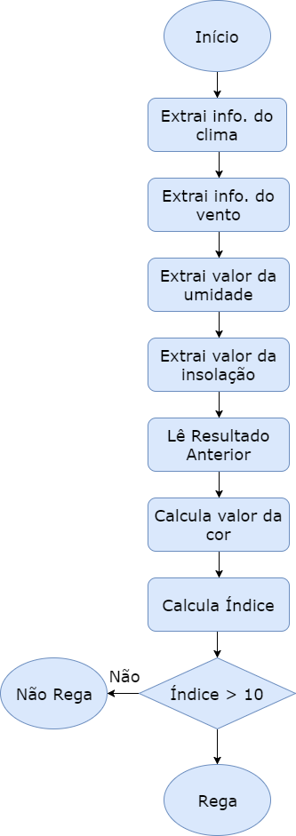
Tomada de Decisão

Slide 19
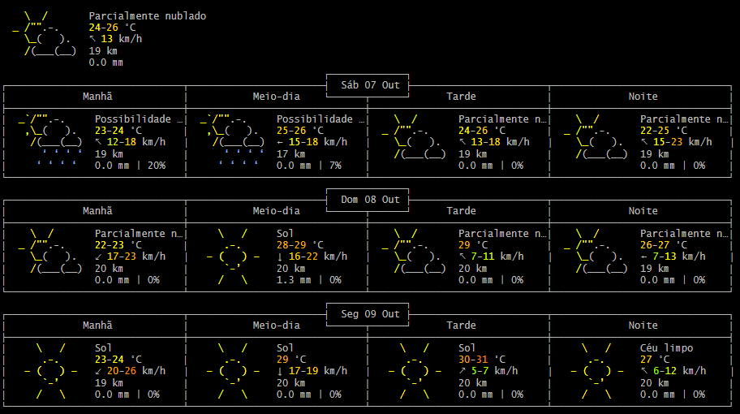
Informação Sobre o Clima
As informações sobre o clima utilizadas no processo de tomada de decisão são obtidas através do comando:
O resultado, visto na figura ao lado, é salvo num arquivo de texto para ser parseado pelo programa principal.

Slide 20
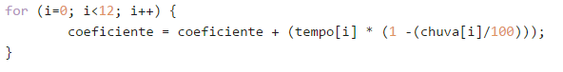
Cálculo do Coeficiente de Chuva
Com os dados obtidos sobre o clima, é calculado um coeficiente que leva em consideração a probabilidade de chuva e o clima do dia atual e dos dois seguintes.
Para cada status de clima é atribuído um coeficiente:
Sunny (Ensolarado) = 3
Clear (Tempo Claro) = 2
Cloudy/Overcast (Nublado)/ Fog = 1
Rain (Chuva) = 0
Snow (Neve) = 0
Esses coeficientes são salvos num vetor assim como a probabilidade de chuva para cada parte do dia e então é feito o cálculo do coeficiente:

Slide 21
Informação Sobre o Vento
Assim como a informação sobre o clima, a informação sobre a velocidade do vento é obtida através de uma chamada ao sistema que executa um comando no terminal:
O resultado apresenta-se no próprio terminal, como no exemplo abaixo:
Assim como o resultado da chamada para o clima, o resultado da chamada ao ansiweather é salva num arquivo texto que será parseado depois

Slide 22
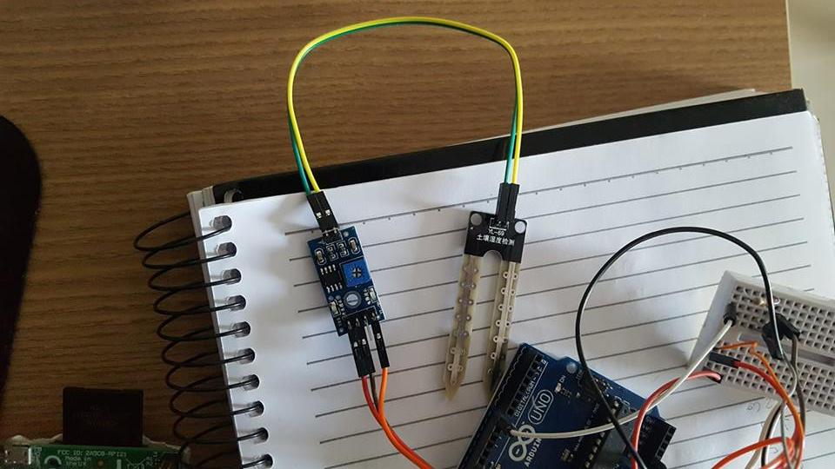
Extrair Valor da Umidade
O valor da umidade utilizado pelo programa principal é extraído de um sensor de umidade do solo YL-69.
O sensor obtém a umidade do solo passando uma corrente pelo solo através das sondas e então lê a resistência entre elas.

Slide 23
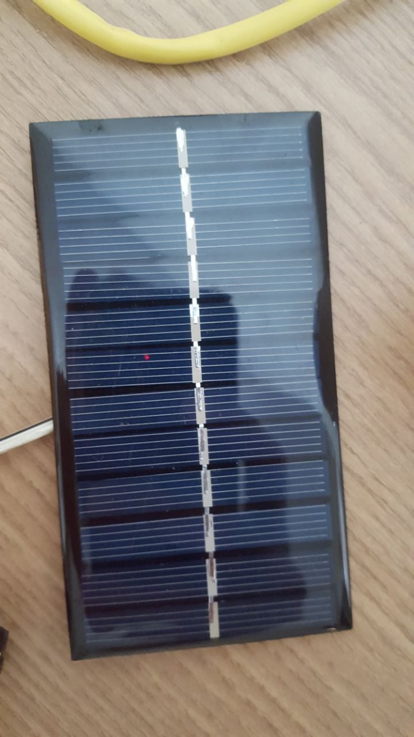
Extrair Valor da Insolação
O valor da insolação utilizado pelo programa principal é obtido através de um sensor fotovoltaico.
O valor lido é uma tensão gerada pelas células fotovoltaicas associadas em paralelo através do efeito fotovoltaico.
Devido a tensão de operação do Arduino, que é responsável por ler os valores gerados, ser 5V, foi necessário um potenciômetro para garantir que não fosse lido uma tensão maior do que a permitida.

Slide 24
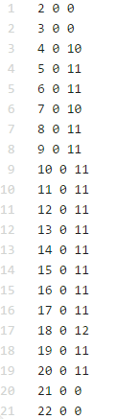
Resultado Anterior
O resultado do dia é salvo num arquivo que será lido no dia seguinte.
Nesse arquivo cada linha representa respectivamente: Coordenada X, Coordenada Y, Quantidade de Água.

Slide 25
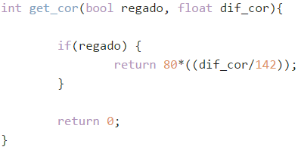
Cálculo do Valor da Cor
A cor do gramado é contabilizada na tomada de decisão através de um valor numérico. É feita uma diferença de vetores entre a cor do bloco e a cor considerada como a que menos precisa de água.
Com essa diferença é calculada a porcentagem, onde 0 significa que não é necessário regar o bloco e 1 significa que o bloco precisa do máximo de água.

Slide 26
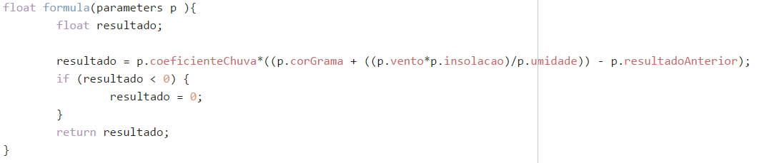
Cálculo do Índice de Necessidade de Água
O índice de necessidade de água é resultado de uma equação que leva em conta todos os valores citados anteriormente.
Seu valor varia de 0 a 100, sendo 0: não é necessário regar o bloco; e 100: é preciso regar o máximo estipulado.
A variável coeficienteChuva é uma porcentagem calculada com os valores obtidos após ter o arquivo contendo as informações sobre o clima parseado.
Quanto maior o coeficiente, menor a chance de chover.

Slide 27
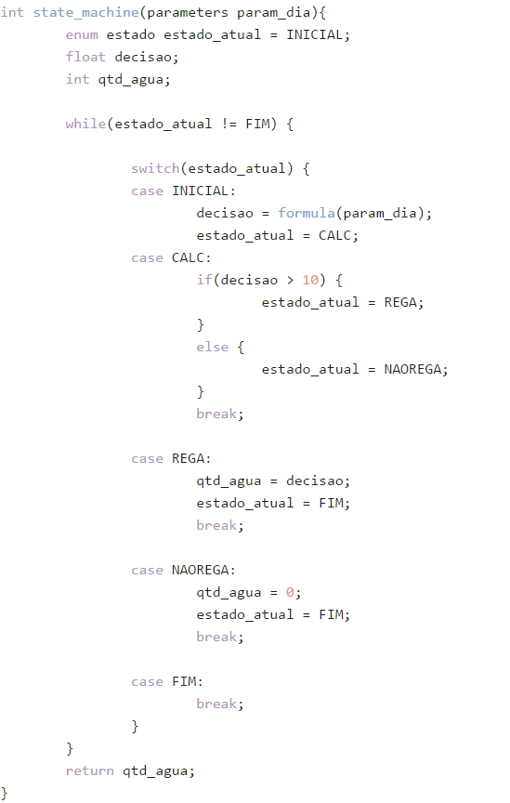
Tomada de Decisão
A tomada de decisão é feita através de uma máquina de estado, que após calculado o índice, decide se o bloco será regado ou não.
São 6 estados: INICIAL, CALC, REGA, NAOREGA e FIM.
Os dois primeiros são sequenciais e sempre são acionados, os estados REGA e NAOREGA são os estados que irão setar para o programa a decisão final.
Caso o estado acionado seja REGA, o índice calculado é utilizado como a quantidade de água necessária para o bloco.
Caso seja o NAOREGA, essa quantidade é considerada 0.

Slide 28
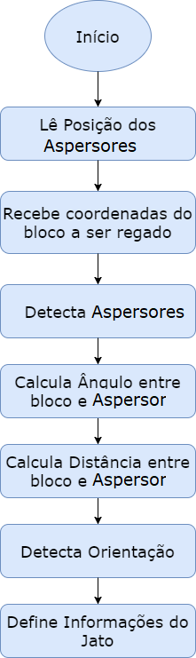
Aspersores

Slide 29
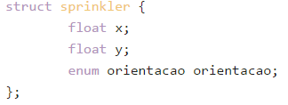
Leitura de Posição dos Aspersores
A posição dos aspersores no gramado é determinada por um arquivo de texto que deve ser editado pelo usuário.
Esse arquivo contém em cada linha as coordenadas X e Y. Os valores lidos são colocados em uma struct como abaixo:
A orientação é calculada pelo programa e para esse projeto o seu cálculo leva em consideração o gramado usado para testes.

Slide 30
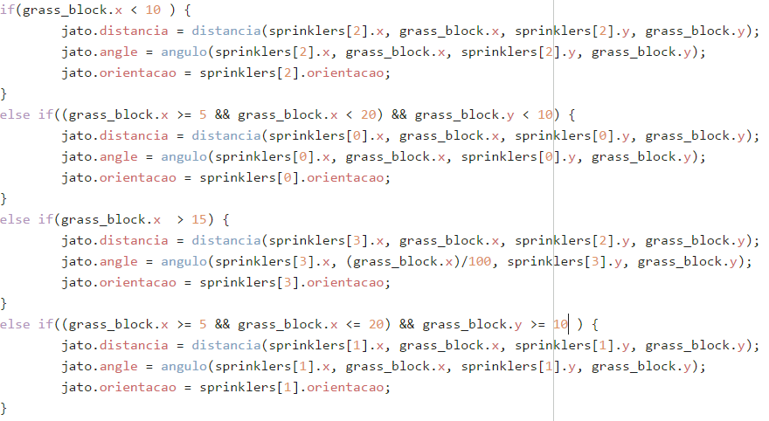
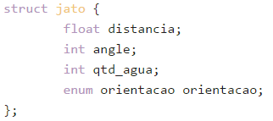
Modelagem do Jato
A principal função do módulo dos aspersores é modelar uma struct que contém as informações necessárias para regar um bloco. A struct tem a seguinte forma:
A modelagem do jato engloba todas as etapas do fluxograma após a leitura da posição dos aspersores.
Todo esse processo de modelagem é feito por uma função.

Slide 31
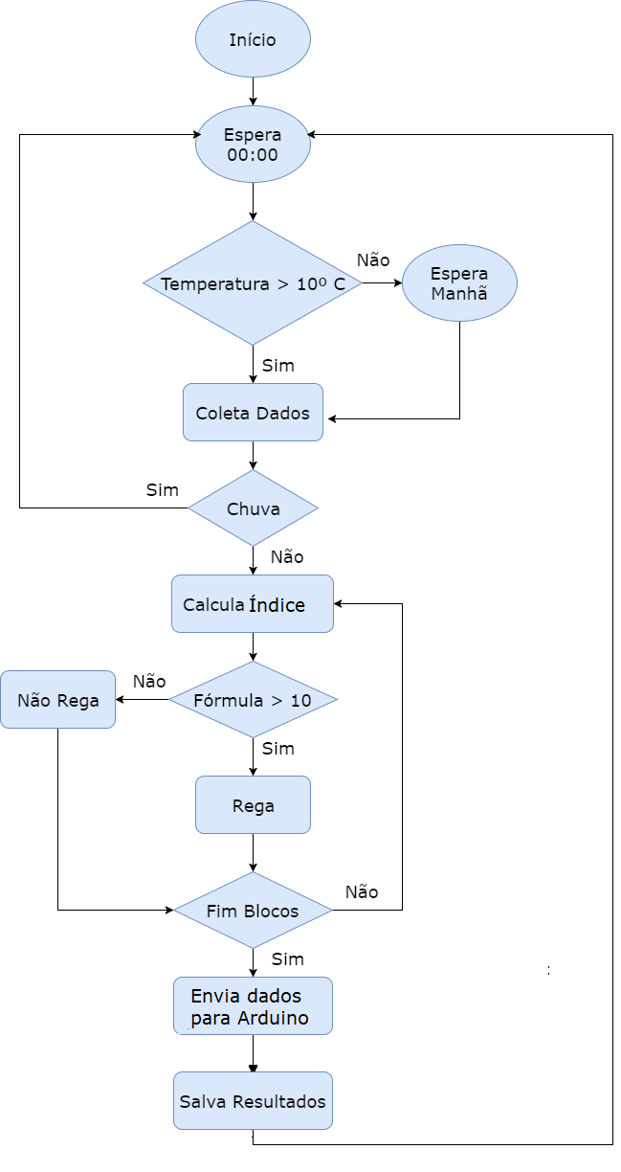
Programa Principal

Slide 32
Programa Principal
O programa principal, desenvolvido em C++ assim como o resto dos módulos é responsável por unir todos os módulos e comunicar-se com o Arduino através de scripts em Python.
Para garantir a execução automatizada do programa utiliza-se um conjunto de scripts e um executável compilado de um código auxiliar, desenvolvido em C++.
Esse código auxiliar verifica a temperatura utilizando o mesmo comando usado para obter o valor da velocidade do vento e programa a execução do programa principal de acordo utilizando uma chamada ao sistema para executar o programa crontab.

Slide 33
Hardware

Slide 34
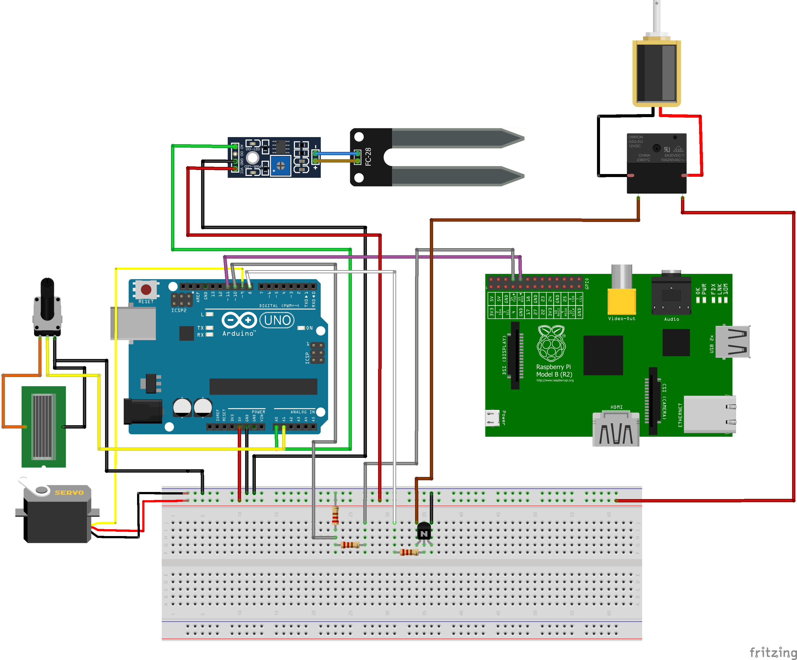
Protótipo do Projeto
O protótipo do hardware do projeto consiste em um Arduino Uno ligado através das portas serias a uma Raspberry Pi.
Os sensores e os módulos que precisam ser controlados, como o motor servo e válvula de água são ligados no Arduino, que recebe e envia dados para a Raspberry

Slide 35
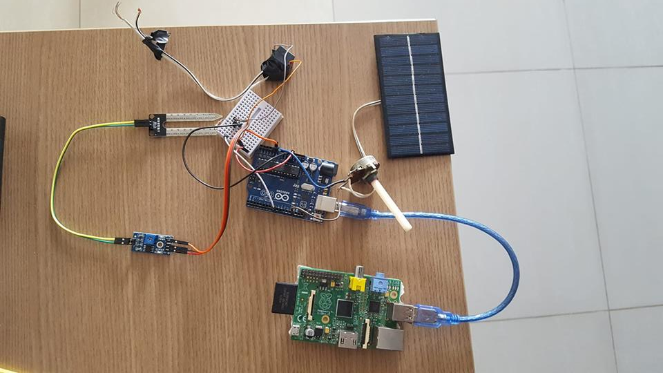
Implementação do Projeto
Para o desenvolvimento do TCC foi implementado o protótipo sem os módulos controlados pelo Arduino: o motor servo e a válvula d’água.
Além da ausência desses módulos, outra diferença é que a comunicação se dá pela porta USB da Raspberry e não pelas portas seriais.

Slide 36
Implementação em Execução

Slide 37
Resultados

Slide 38
Simulação com Valores dos Sensores (Raspberry Pi)

Slide 39

Simulação com Valores dos Sensores (Raspberry Pi)
A simulação feita na Raspberry Pi levou em consideração os dados obtidos dos sensores, sem nenhuma alteração.
Como não foi possível testar com os aspersores, gerou-se uma imagem que representa graficamente a necessidade de água de cada bloco (quanto mais claro for o azul, mais água é necessário).

Slide 40
Simulação com Valores Alterados (Notebook)

Slide 41
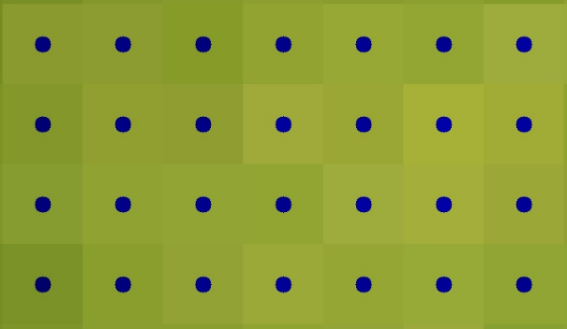
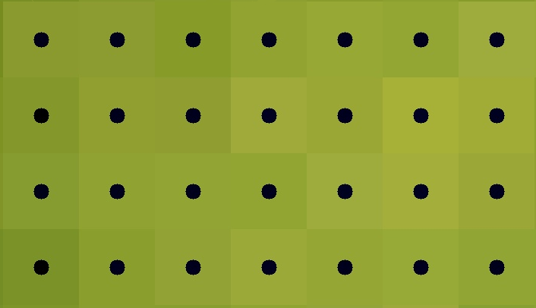
Simulação com Valores Alterados e Imagem Original
A fim de verificar o comportamento do projeto em outras circunstâncias, foram feitas algumas simulações modificando os valores obtidos da internet e dos sensores.
Os valores utilizados foram:
A simulação foi executada duas vezes, a fim de simular a presença do resultado do dia anterior. As imagens resultantes mostram que sua presença tem um impacto muito forte no resultado final:
Coeficiente | 0.794872
Velocidade do Vento | 7.2 m/s (que resulta num valor de 2 de 5 na tomada de decisão)
Umidade | 2 (de 4)
Insolação | 4.8 (de 5)

Slide 42
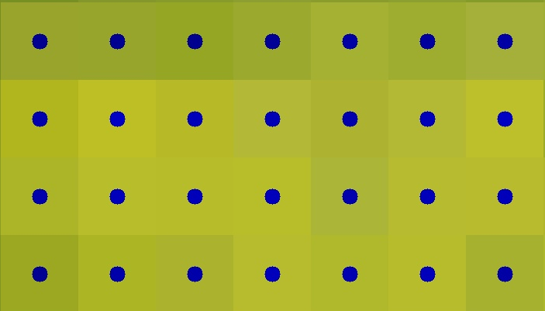

Simulação com Valores Alterados e Imagem Modificada
Os valores alterados são os mesmos da simulação com a imagem original, porém, essa terceira simulação tem como objetivo testar a resposta do projeto a um gramado em estado pior que o da foto utilizada.
Para a imagem dessa simulação alterou-se a porção do gramado que estava sendo analisada, pintando com uma coloração amarelada.
Os resultados mostram que o projeto se adequa corretamente à mudança do gramado, acusando uma necessidade maior de água, visível pelo tom de azul dos círculos:

Slide 43
Considerações Finais

Slide 44
Conclusões
Apesar de não ter sido possível testar o protótipo inicial completo, testou-se o processo de tomada de decisão em mais de um cenário.
Os resultados de todas as simulações concordaram com o esperado, mostrando que a nova heurística funciona.
Além da heurística, os resultados mostram que a saúde do gramado exerce uma grande influência na quantidade de água que é utilizada para regar um bloco, mesmo em situações que exigem bastante água, como era o esperado.
A presença do resultado do dia anterior se mostrou eficiente pois diminui muito a quantidade de água gasta.

Slide 45
Trabalhos Futuros
Para trabalhos futuros, seria interessante:
Implementar o protótipo completo, com mais de um aspersor controlado por mais de um Arduino.
Utilizar uma Árvore de Decisão para classificar os blocos que necessitam de água, tornando a heurística ainda mais robusta.
Utilizar mais de uma câmera ou então um sistema de captura de imagens automático.

Slide 46
Obrigado!

